Slide 1
Исследование методов дообучения языковых моделей малого размера
Кафедра интеллектуальной обработки документов
Кратков Егор
Научный руководитель: Павел Воропаев

Slide 2
Цель исследования
сравнить методы дообучения языковых моделей малого размера по качеству, времени, памяти и выявить лучшие.
Актуальность
сфера дообучения активно развивается, выходят новые методы, авторы утверждают, что они превосходят предыдущие, а современные исследования, как правило, сосредоточены на больших моделях, поэтому важно сравнить их поведение при различных параметрах на малых моделях в условиях ограниченных ресурсов.

Slide 3
Постановка задачи:
1) Дана языковая LLM модель малого размера (берт) (около 100M параметров)
2) Набор датасетов для дообучения
3) 3-4 метода дообучения, которые нужно будет сравнить по качеству, времени дообучения и использованной памятью GPU + получить воспроизводимые результаты

Slide 4
Этапы работы:
декабрь-февраль: изучения теории
февраль-март: бейзлайн FT(full) и LoRA на одном датасете
конец марта-начало апреля: гиперпараметры LoRA
апрель-май: проверка на других датасетах и использование других методов: например IA3, AdaLora
май-июнь: завершение

Slide 5
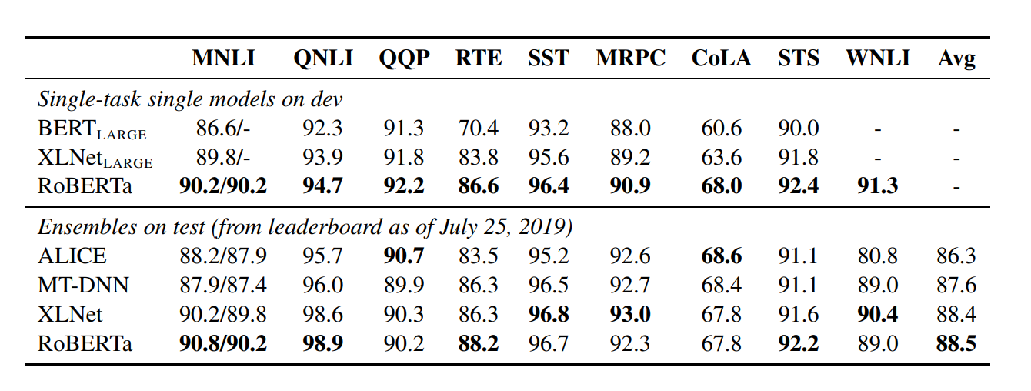
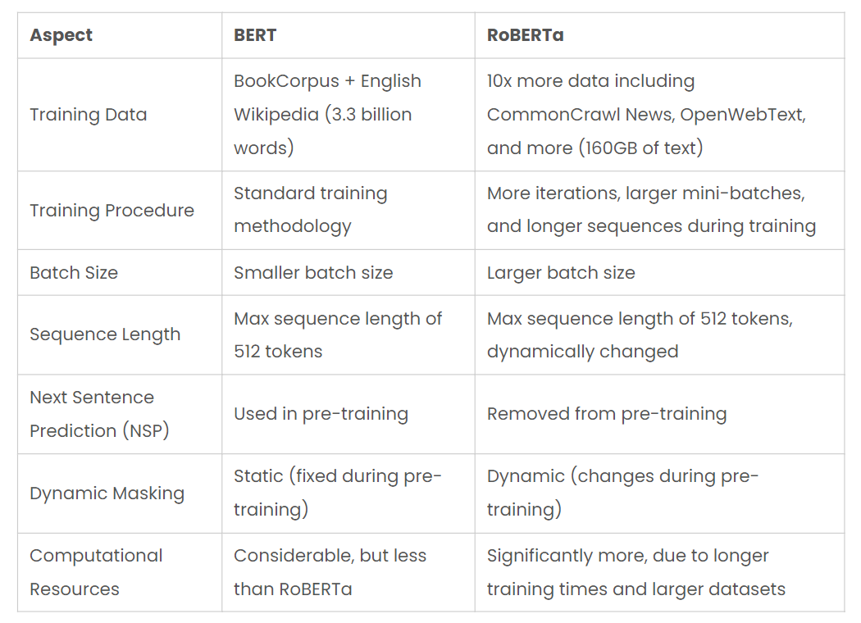
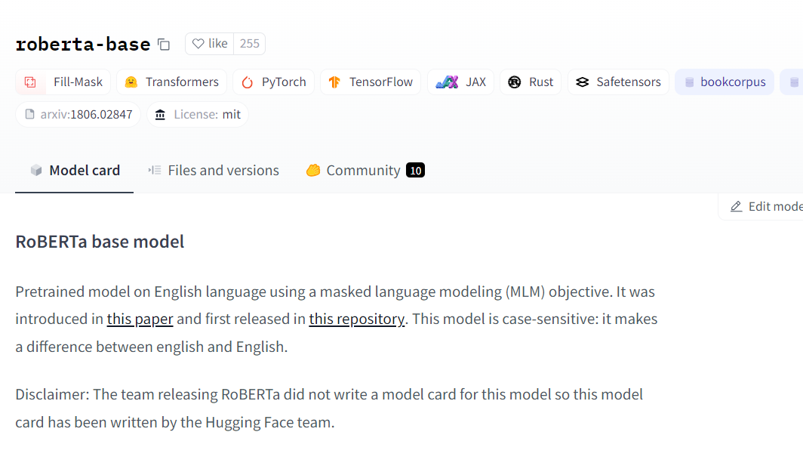
Модель: RoBERTa: A Robustly Optimized BERT Pretraining Approach

Slide 6

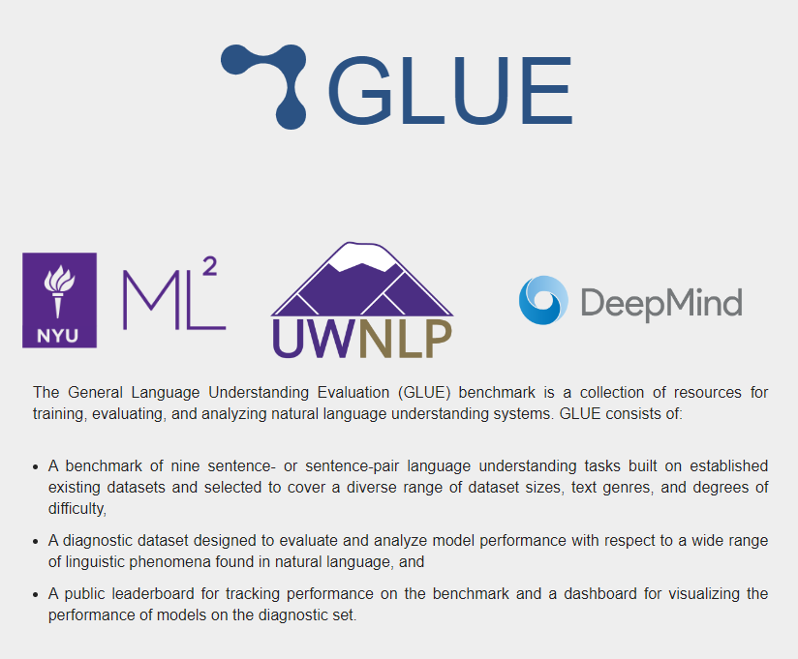
Датасеты: выбраны из GLUE и SuperGlUE

Slide 7
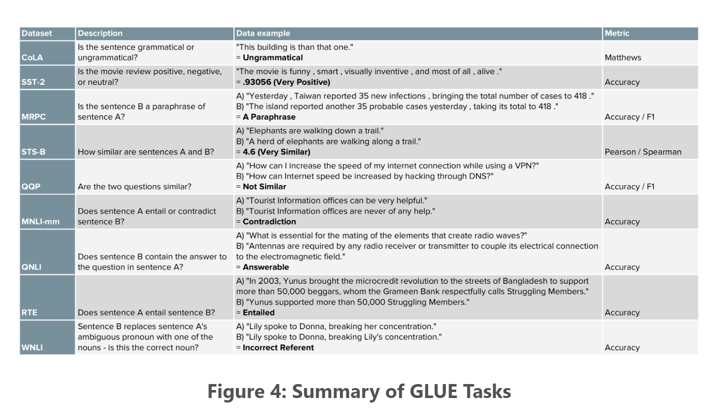
GLUE

Slide 8
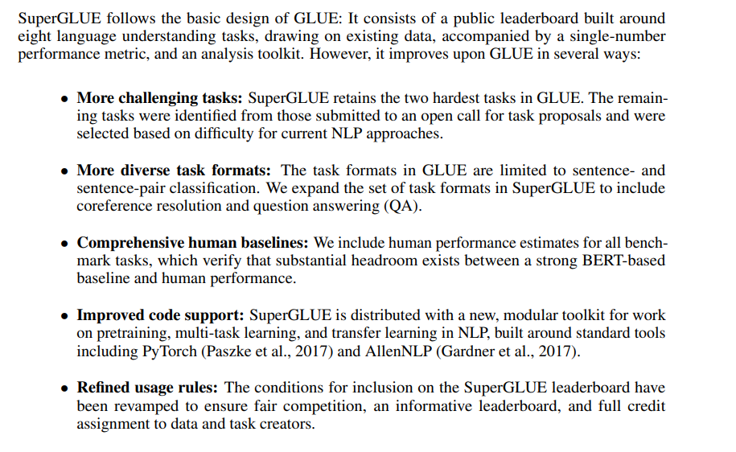
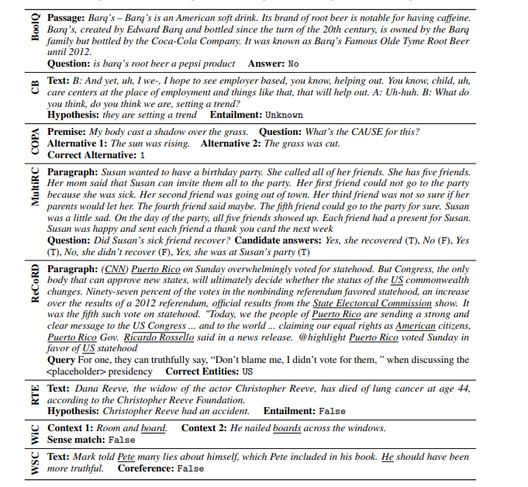
SuperGLUE

Slide 9
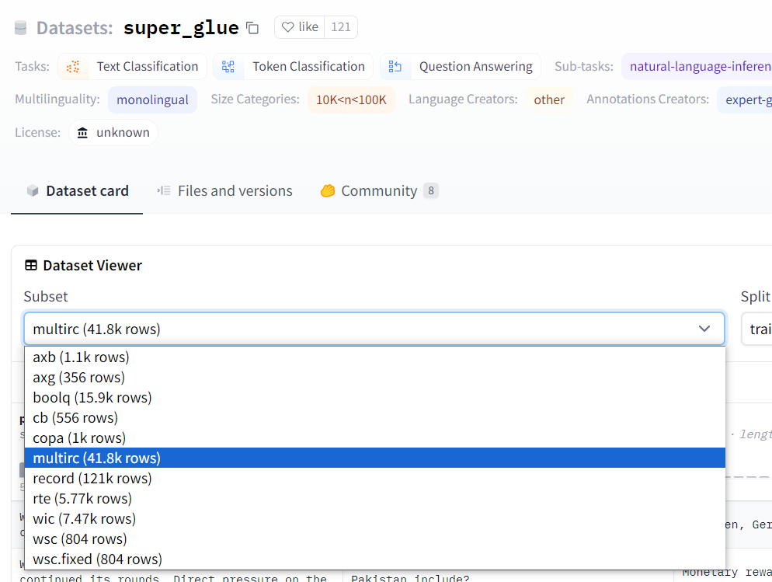
Датасеты для дообучения
1) mrpc (paraphrase, glue, 5.8k)
2) cb (entailment, superglue, 556)
3) boolq (QA, superglue, 15.9k)
4) rte (entaliment, superglue, 5.77k)

Slide 10
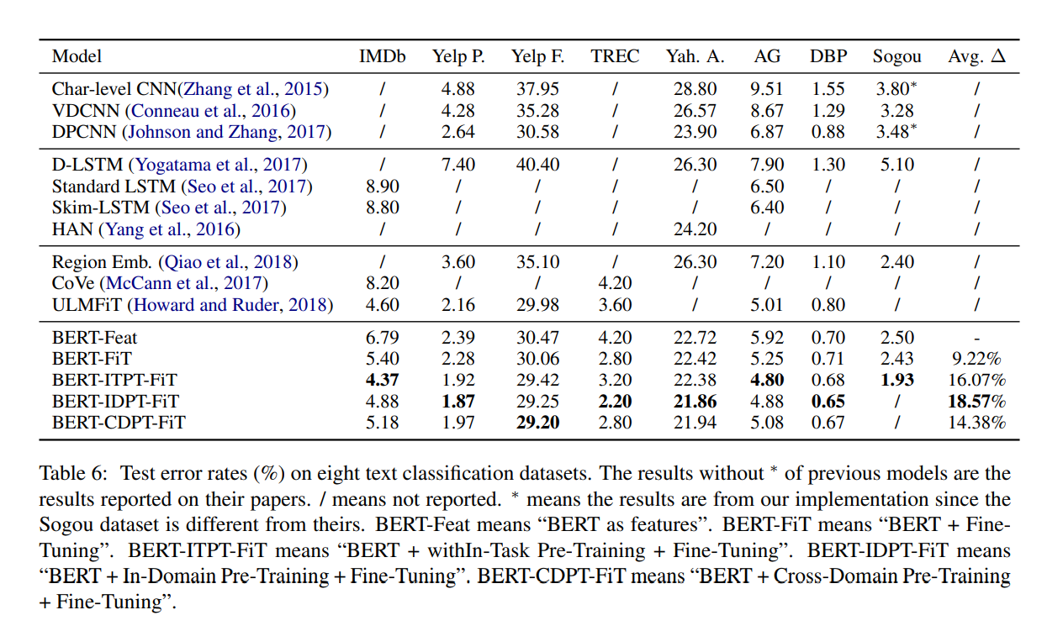
Методы дообучения:
Полная разморозка

Slide 11
Parameter-Efficient Fine-Tuning
селективные:
Top layers, BitFit
Аддитивные:
Адаптер (Houlsby, 2019), prompt-tuning
Репараметризация:
    LoRa, AdaLoRa

Slide 12
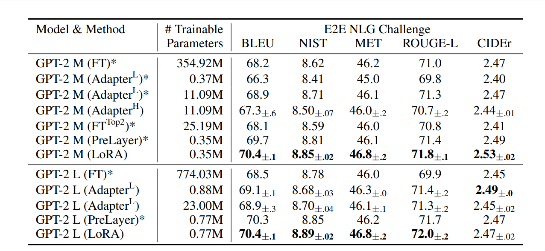
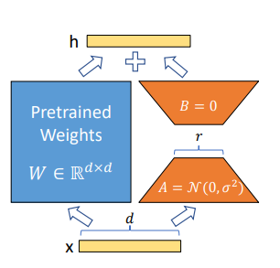
LoRA: Low-Rank Adaptation of LLMs

Slide 13
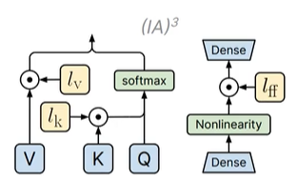
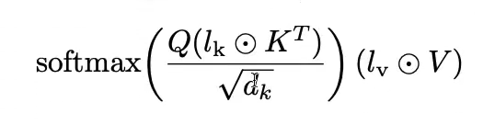
IA3

Slide 14
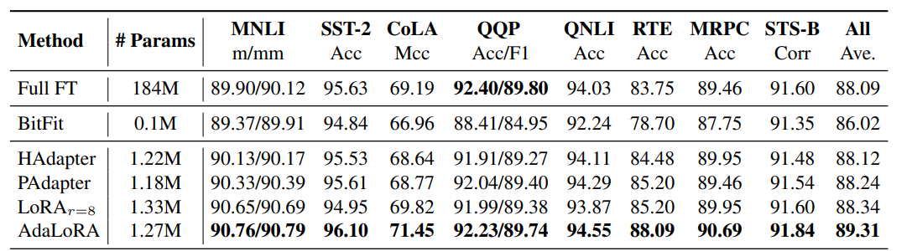
AdaLora

Slide 15
Проделанная работа:
Написан и оформлен в проект код для запуска всех методов

Slide 16
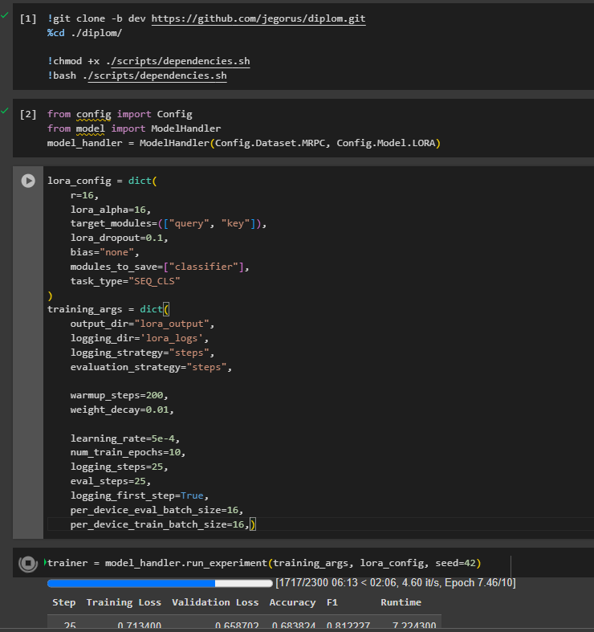
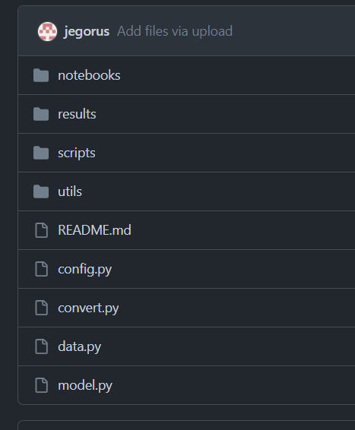

Slide 17
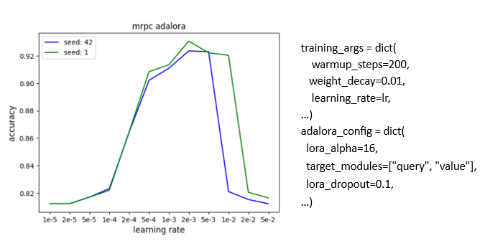
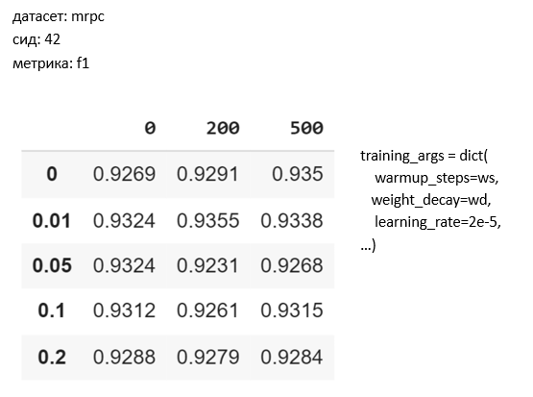
Запущены FullFT, LoRa, Ia3, AdaLoRa
learning rate:
FullFt: 2e-5, 5e-5
LoRa: 5e-4, 7e-4
IA3: 5e-3
AdaLora: 1e-3, 2e-3

Slide 18
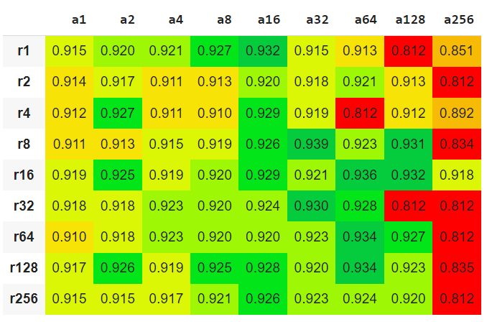
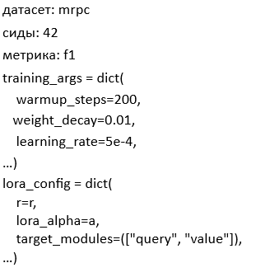
Проведено более 800 экспериментов:
Основные гипотезы:
1) r = alpha, r = 2alpha – lora paper, microsoft + эксперименты на Llama 7B
2) We find LoRA r is unrelated to final performance - qlora paper, r >= 8, alpha = достаточно большая (=64)
3) LoRA is used on all layers – qlora paper
3) r > alpha – qlora на больших моделях: >= 7B

Slide 19
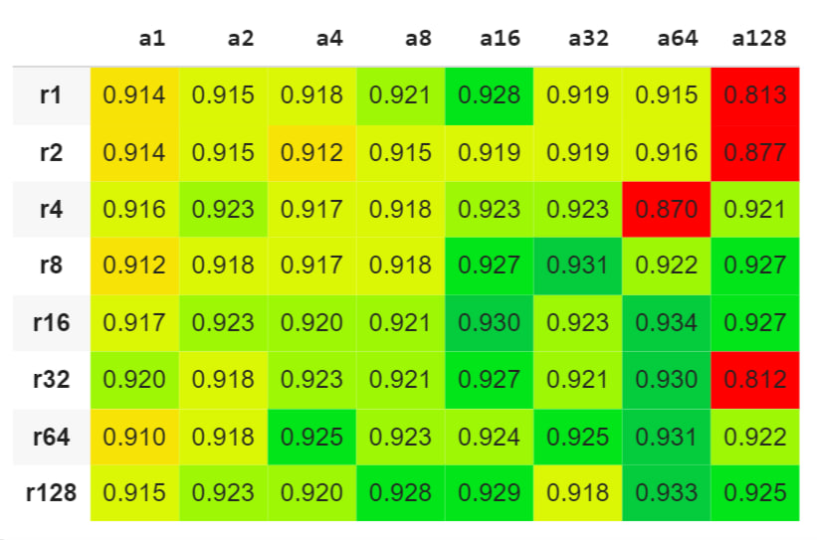
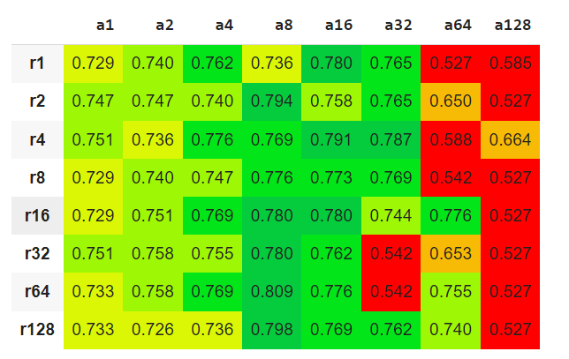
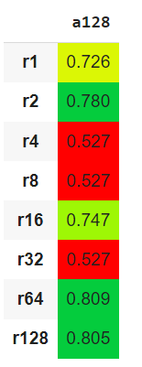
MRPC: seed=42, 1
RTE: seed=42

Slide 20
LoRa alpha, rank: результаты
при увеличении rank и alpha результаты становятся лучше
При небольшом rank – неплохо работает
они примерно одинаково влияют на результат (alpha немного сильнее)
лучше не допускать слишком большой разницы
Все гипотезы по типу: a=r, a=2r: не дают большого различия

Slide 21
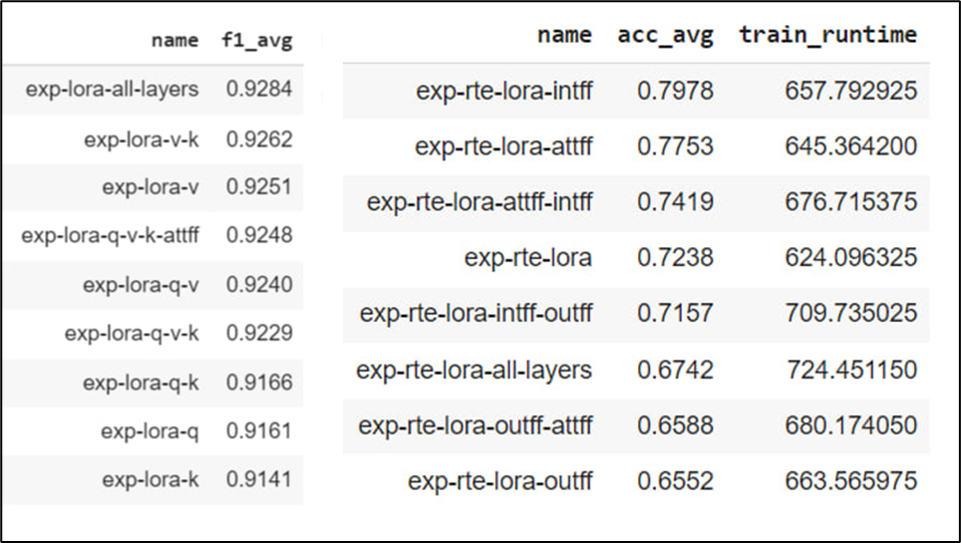
Target modules
Эксперименты:
mrpc: seed=42, 1, 2
rte: seed=5, tm: qvk, qv, vk,v
Основные гипотезы:
“We limit our study to only adapting the attention weights for downstream tasks and freeze the MLP modules (so they are not trained in downstream tasks) both for simplicity and parameter-efficiency” – Lora paper
Qlora paper – all layers дает лучшие результаты

Slide 22
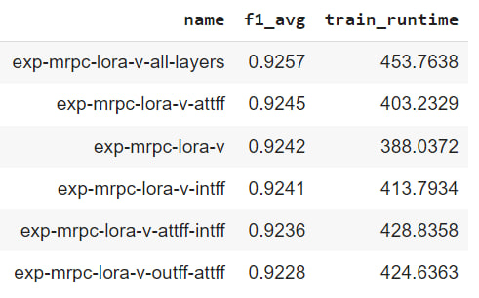
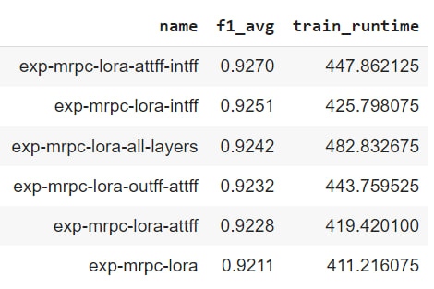
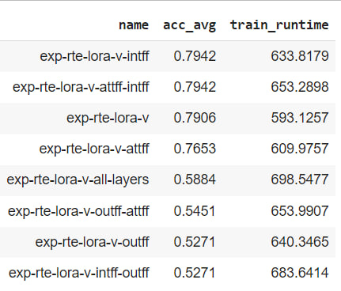
Target modules LoRa

Slide 23
LoRa target modules: результаты
Сильнее всего на результат влияют модули: value и intermediate ff
В среднем, чем больше модулей, к которым применена лора, тем лучше результат
Рекомендуем применять модули в MLP и self-attention output

Slide 24
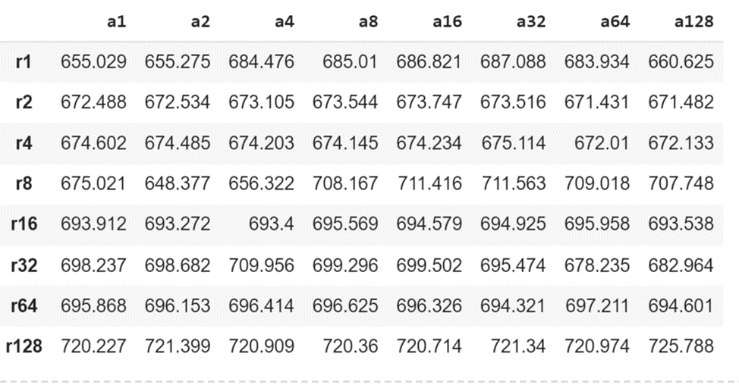
LoRa: скорость от rank, modules
добавление всех модулей может увеличить время обучения примерно на 25%
Alpha – не влияет
Rank – до 10%

Slide 25
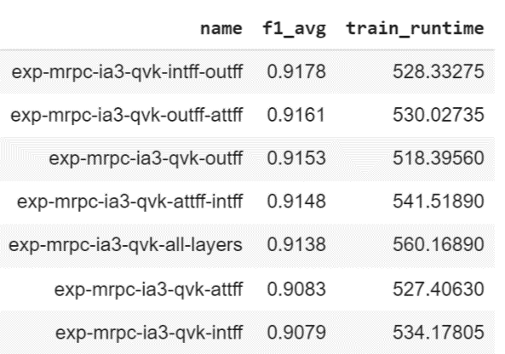
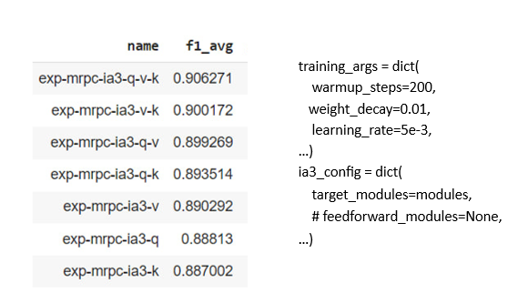
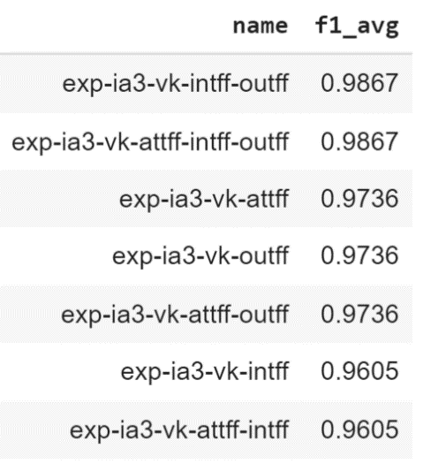
Ia3:

Slide 26
Ia3 модули: результаты
qvk, qv, vk – среди модулей query, value, key - лучшие
intff-outff и attff-outff – среди остальных – лучшие
Добавление слоев в feedforward немного улучшает результат
Добавление модулей уменьшает скорость не более, чем на 10%

Slide 27
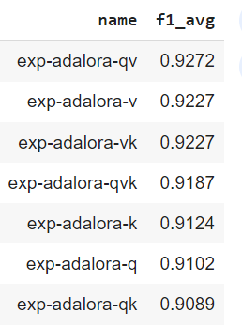
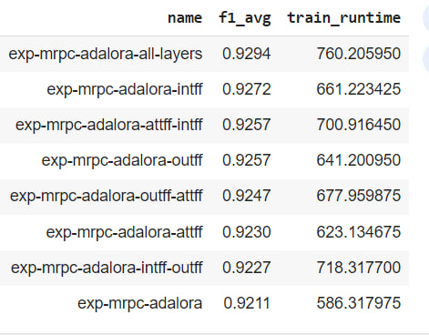
AdaLoRa: модули

Slide 28
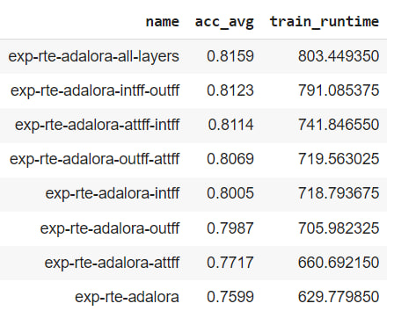
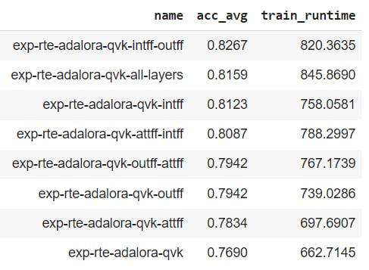
AdaLoRa модули RTE

Slide 29
AdaLoRa модули: результаты
All-layers – показывает лучшие результаты
Результаты немного выше, чем в LoRa
Сильнее всего влияют value и intff
Добавление всех модулей модулей уменьшает скорость обучения до 50%

Slide 30
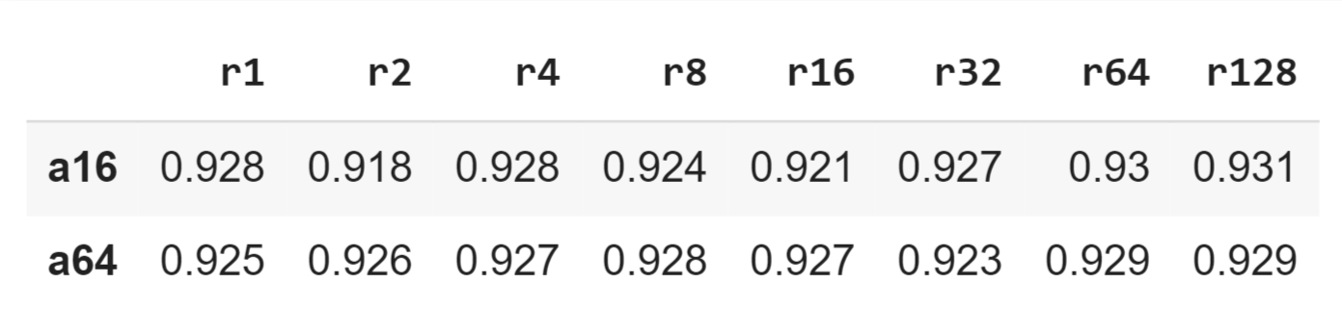
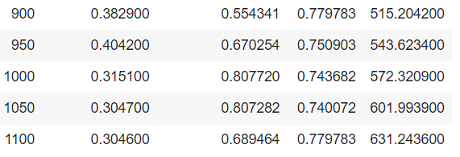
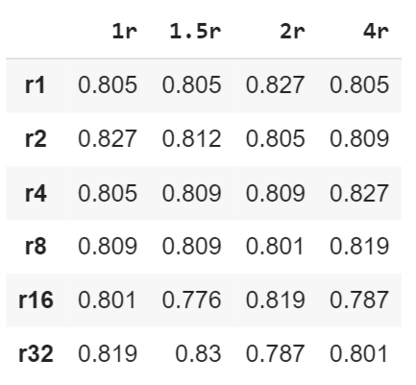
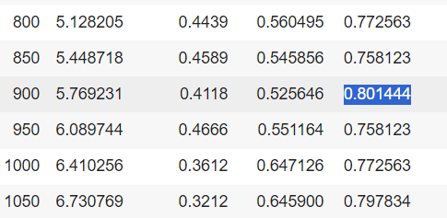
AdaLora: alpha, rank. Баг?
от r не зависит, нужен init_r, target_r
Init_r, target_r датасет rte
Адалора:
с update_and_allocate
без update_and_allocate

Slide 31
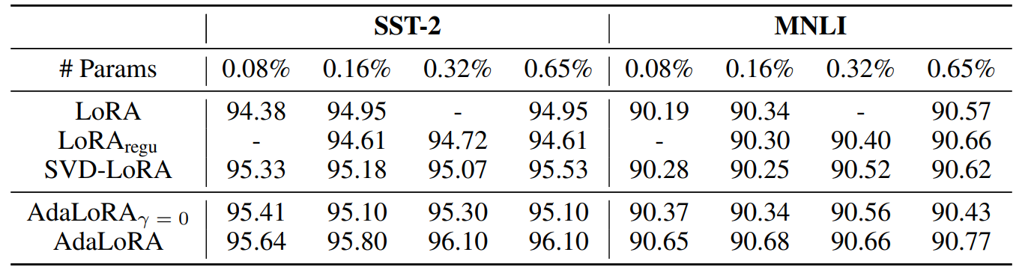
AdaLora без update_and_allocate

Slide 32
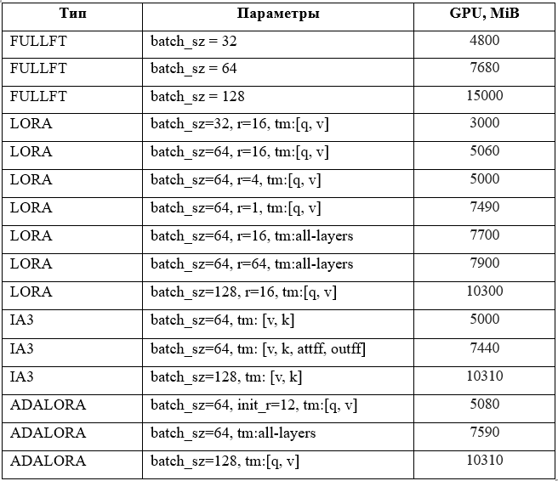
Сравнение: GPU
Нагрузка на GPU результаты:
2/3 от полной разморозки
При всех модулях такая же нагрузка
Rank не сильно влияет на нагрузку

Slide 33
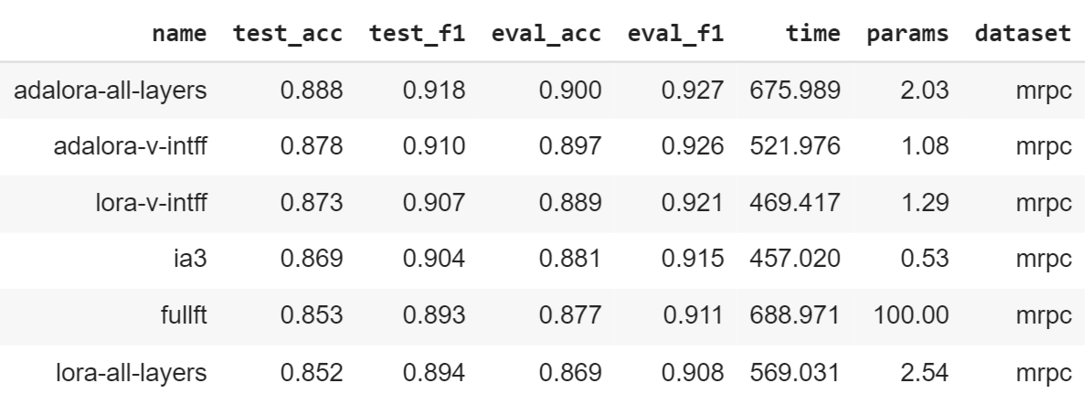
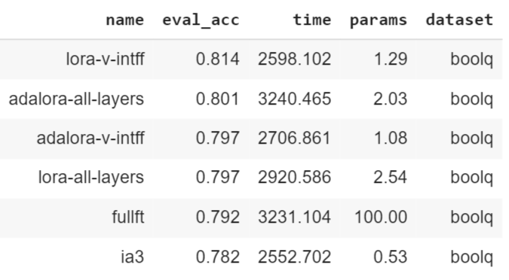
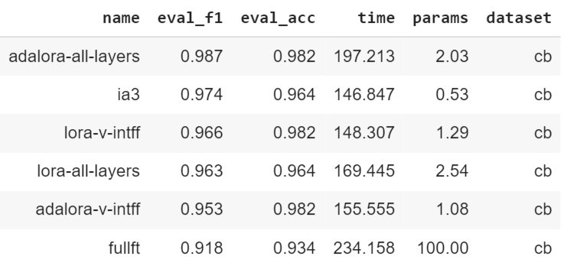
Сравнение: качество, скорость
Датасет mrpc
Сиды: 10, 11, 12
Параметры: вместе с головой для классификации

Slide 34
Выводы:
1) Лучше всего себя показывает AdaLoRa, LoRa
Используя t-критерий: LoRa > FullFt – стат. значимо
AdaLora > Lora – не получили стат. значимость
2) Больше всего времени: полная разморозка и AdaLoRa
меньше всего – ia3 и lora на 1-2 модулях. До 1.5 раз меньше
3) Нагрузка на GPU: 2/3 от полной разморозки
4) rank: 8 – 64, alpha ≈ rank
5) модули: value и intff – оптимальные время/качество, all-layers – лучшие результаты

Slide 35
Литература
https://arxiv.org/pdf/1907.11692.pdf - Roberta paper
https://arxiv.org/pdf/2106.09685.pdf - Lora paper
https://openreview.net/pdf?id=rJ4km2R5t7 - glue paper
https://w4ngatang.github.io/static/papers/superglue.pdf - superglue paper
https://arxiv.org/abs/2303.15647 - peft overview Lialin
https://lightning.ai/pages/community/lora-insights - гиперпараметры LoRA (alpha=2r)
https://www.entrypointai.com/blog/lora-fine-tuning/
https://arxiv.org/pdf/2305.14314.pdf – qlora paper
https://arxiv.org/pdf/2205.05638.pdf – ia3
https://arxiv.org/pdf/2303.10512.pdf – adalora
https://arxiv.org/pdf/2012.13255.pdf – low intrinsic dimension

